Slide 1
CSS基本语法

Slide 2
一个CSS语句由三部分构成：
  选择器(selector)
  属性(property)
  属性值(value)
语法：
selector{ property:value; }
说明：每个样式定义都包含一个选择器，其后是该选择器的属性和值，多个属性间用分号“；”分割。

Slide 3
CSS选择器
  选择器的分类：
    标签选择器
    class选择器
    ID选择器

Slide 4
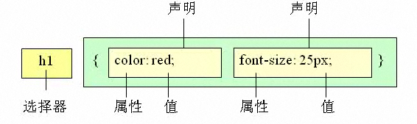
1、标签选择器
也叫HTML选择器，指的是HTML标签，如：p、b、div等。
<style>
h1{
color:red;
font-size:25px;
}
</style>

Slide 5
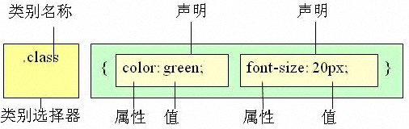
2、class选择器
使用标签的class名作为选择器。定义时，class名前加“.”。

Slide 6
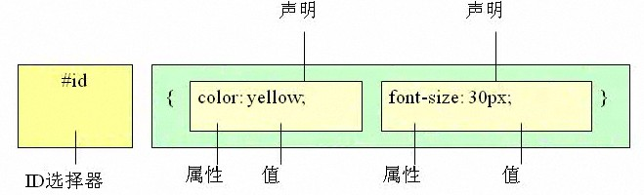
3、ID选择器
使用标签的ID名作为选择器。ID用来唯一标识一个对象，网页中的ID必须唯一。
特别注意：ID前加 # 号。

Slide 7
选择器的声明
  集体声明
  选择器的嵌套

Slide 8
1、集体申明
为多个HTML标签申明同一个CSS样式。
例如：将h1-h5标签设置成红色。
      <style>
      h1,h2,h3,h4,h5{
      color:red;
      }
      </style>

Slide 9
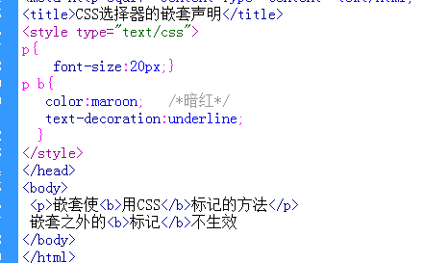
2、 选择器的嵌套
一个标签被包含在另外一个标签中。它将首先采用前一个标签的样式。
例如：

